Slide 1
Universidade de São Paulo Faculdade de Economia, Administração e Contabilidade de Ribeirão Preto
Economia Política Clássica - REC2401 / 2020

Slide 2
21ª videoaula
Capítulo 3 de O Capital... Continuação!

Slide 3
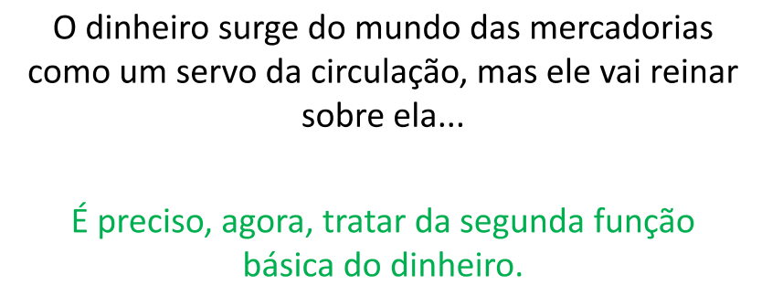
Funções básicas do dinheiro

Slide 4
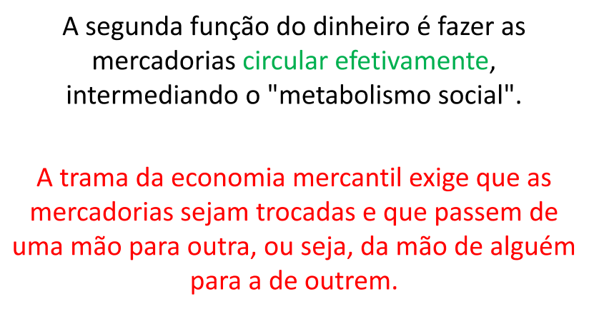
Meio de circulação

Slide 5
Item “O meio da circulação” em três partes

Slide 6
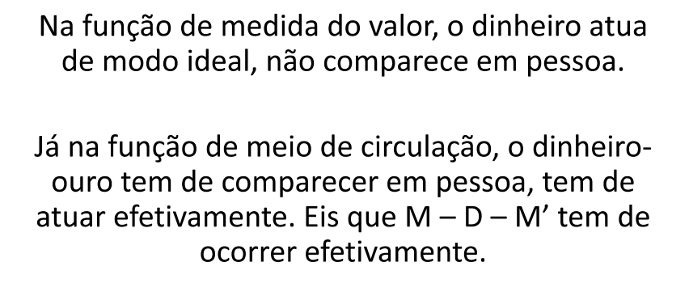

Slide 7
a) A metamorfose das mercadorias

Slide 8
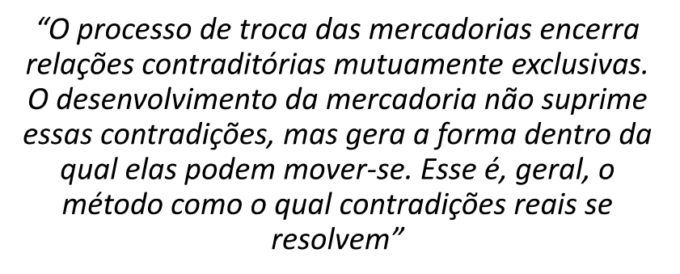
Hegelianismo de Marx

Slide 9
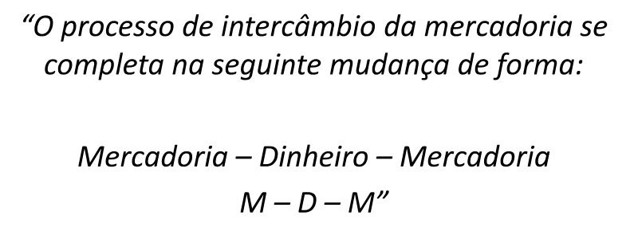
Relações contraditórias que se excluem

Slide 10
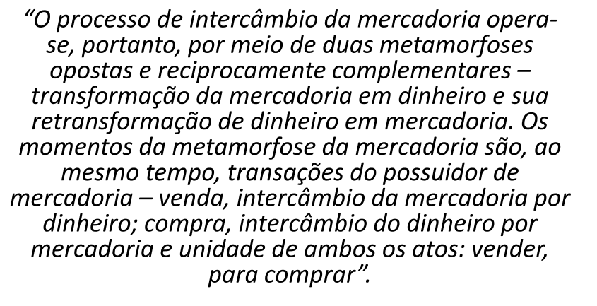

Slide 12
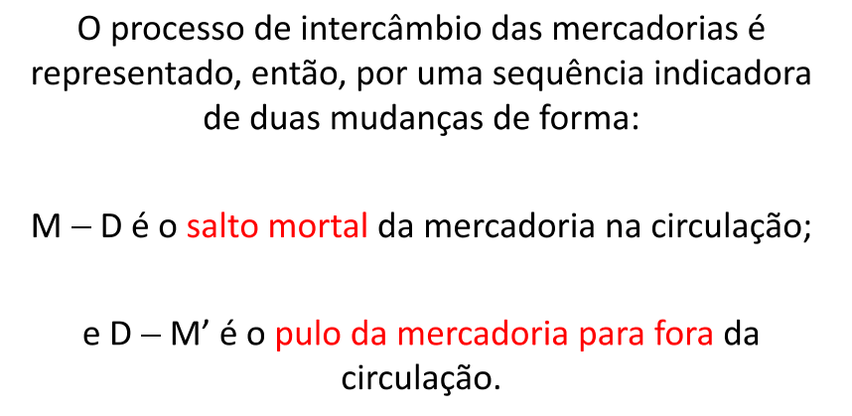
A morte da mercadoria

Slide 13
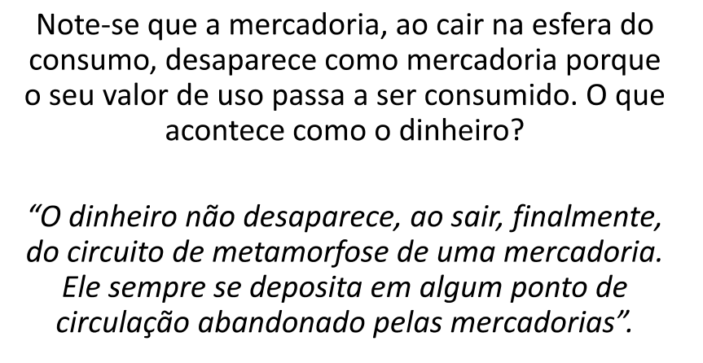
Dinheiro imortal

Slide 14
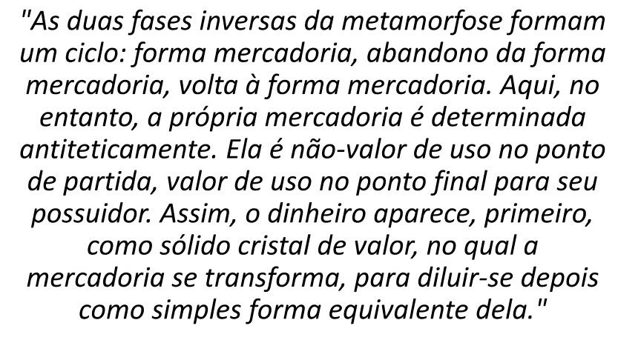
Formas antitéticas

Slide 15
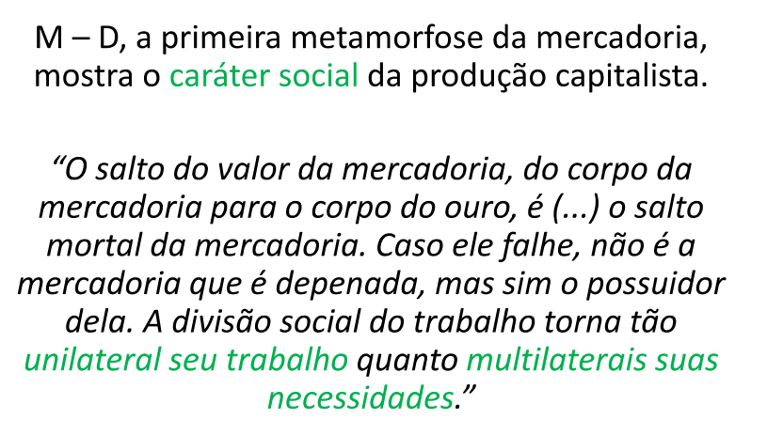

Slide 16
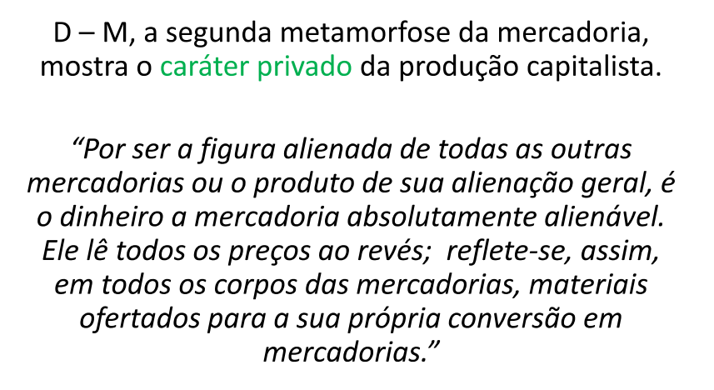

Slide 17
Sistema anárquico

Slide 18
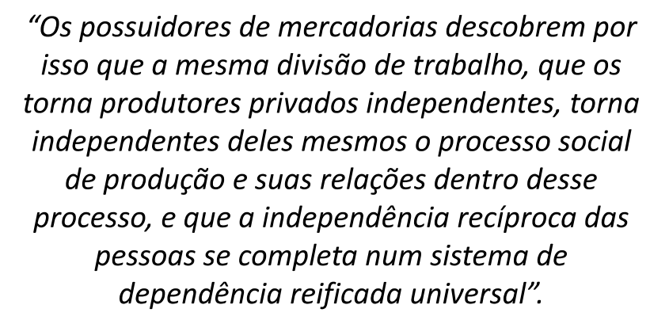
Independência e reificação

Slide 19
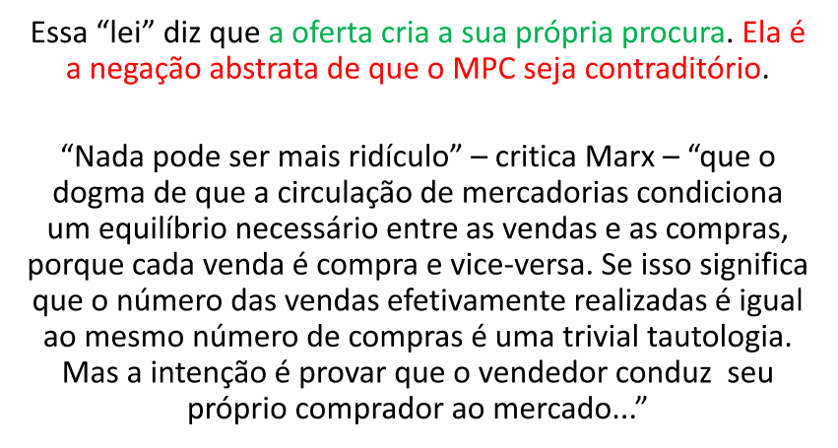
Lei de Say no modo de produção capitalista (MPC)

Slide 20
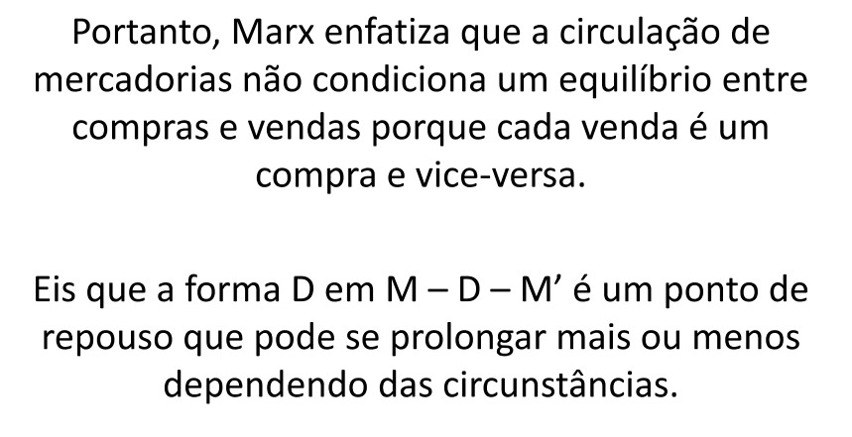
Quando o dinheiro repousa

Slide 21
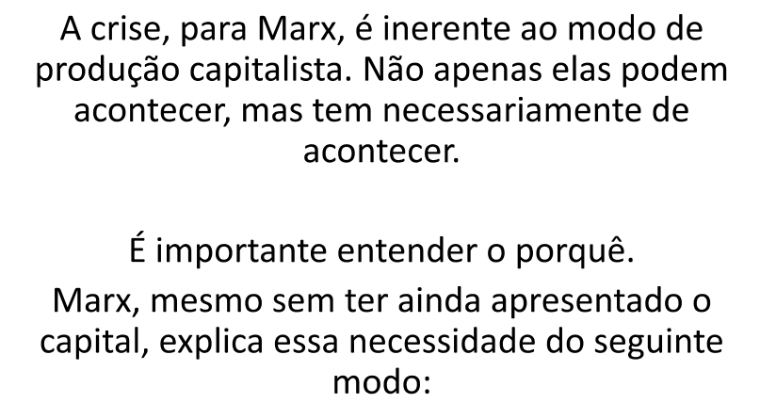
A necessidade da crise

Slide 22
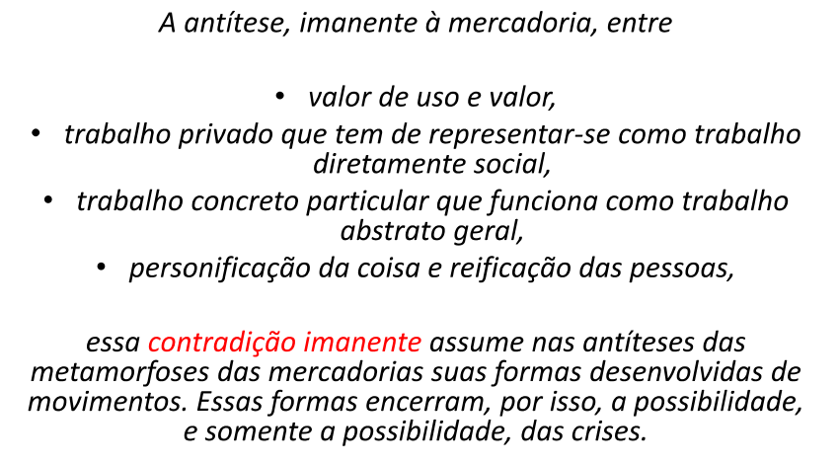
Possibilidade de crises

Slide 24
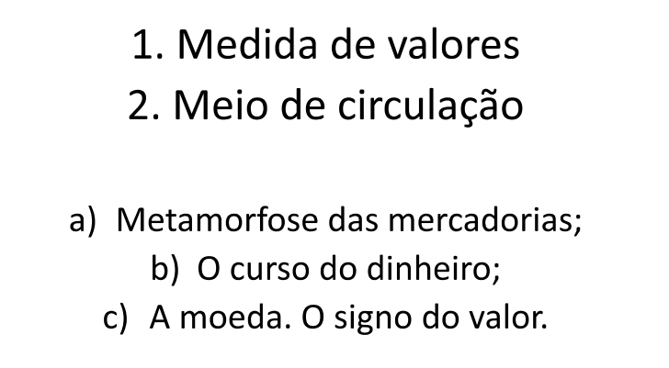
Funções básicas do dinheiro

Slide 26
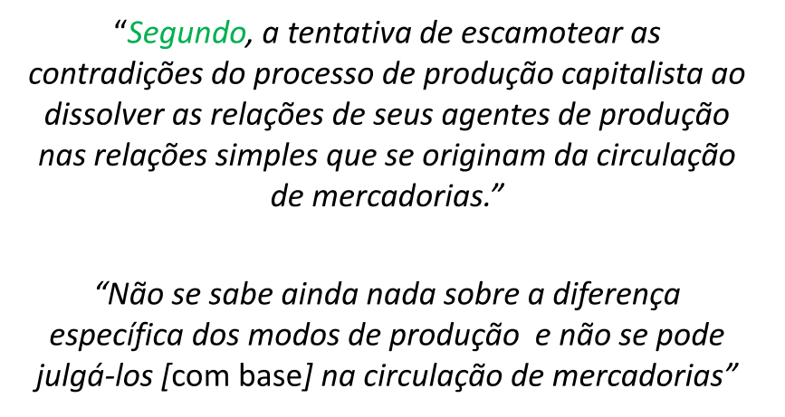

Slide 28
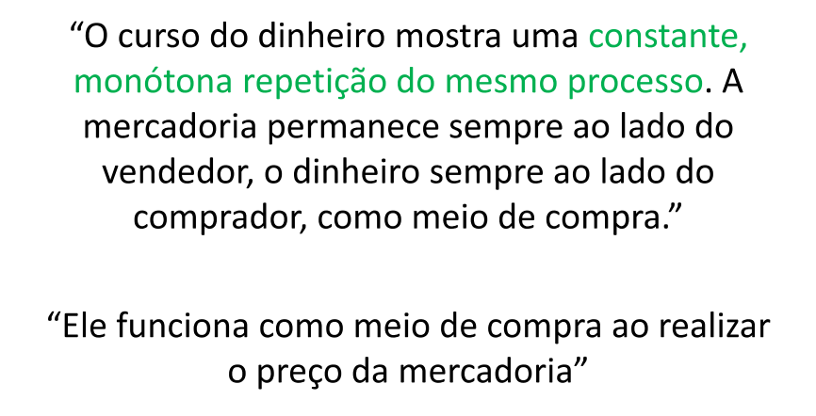
O curso do dinheiro

Slide 29
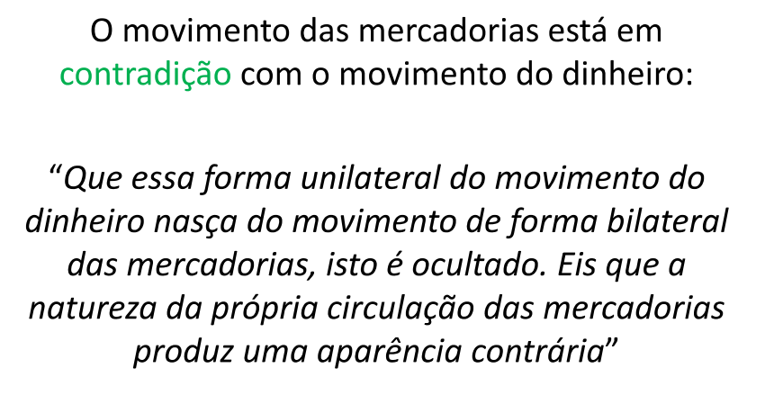

Slide 31
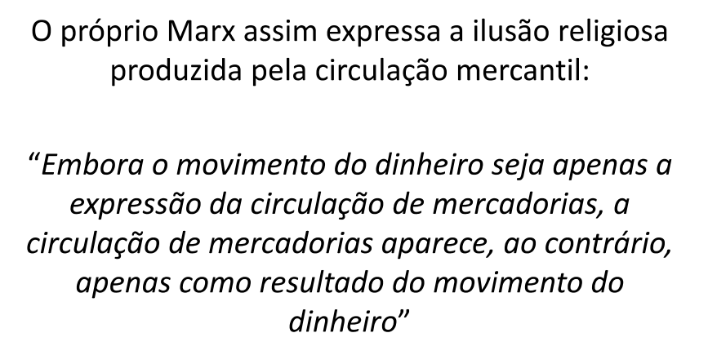

Slide 32
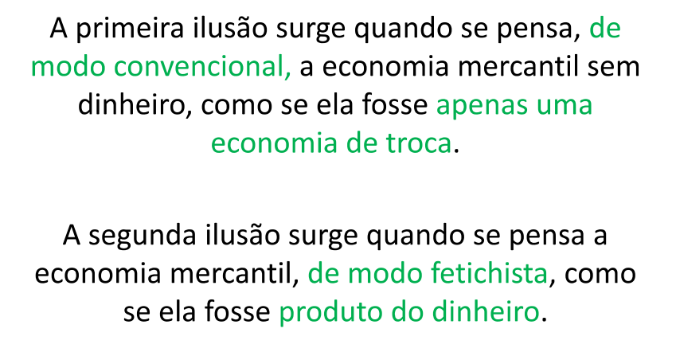
Ilusões simétricas

Slide 33
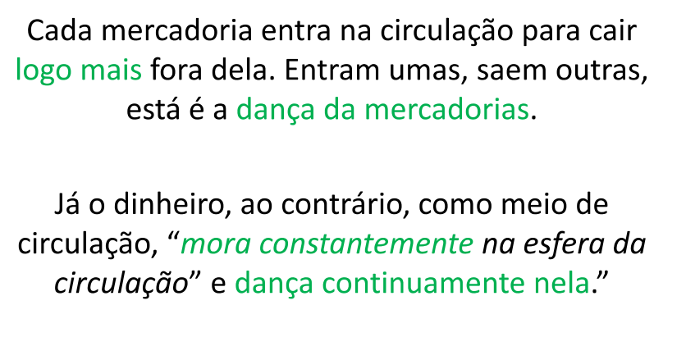
Morada do dinheiro

Slide 34
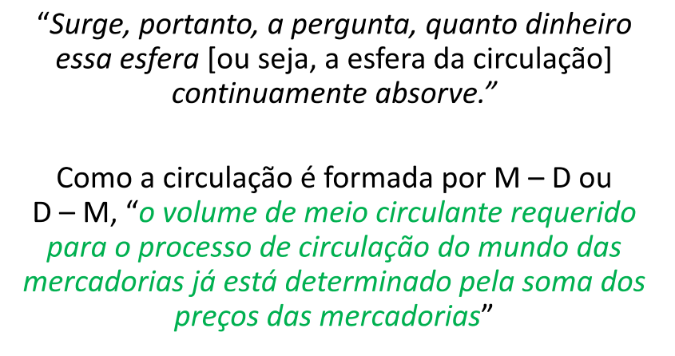

Slide 35
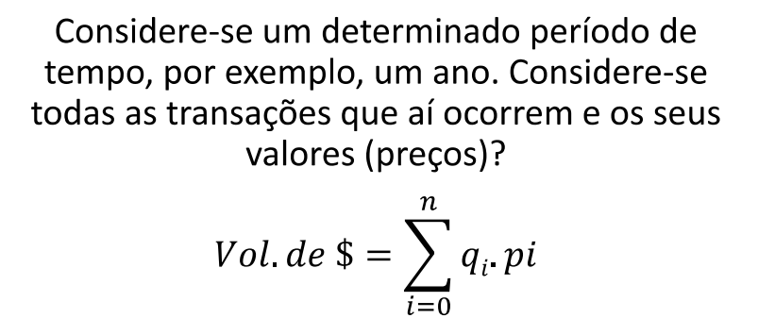
Volume de dinheiro

Slide 36
Com flutuações no valor do ouro

Slide 37
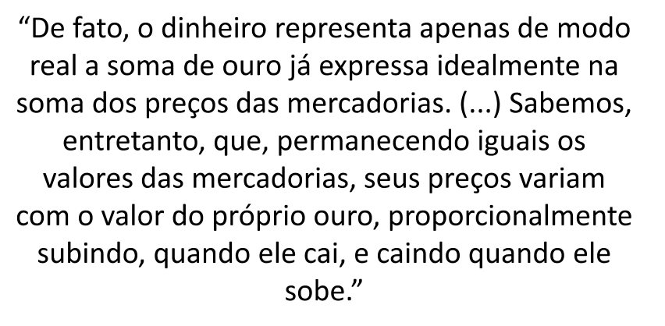

Slide 38
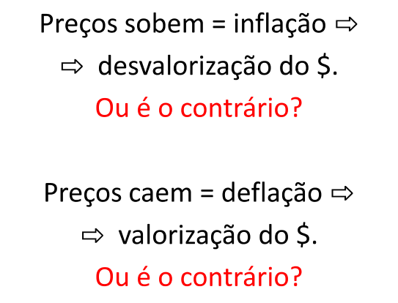
O que vem primeiro?

Slide 39
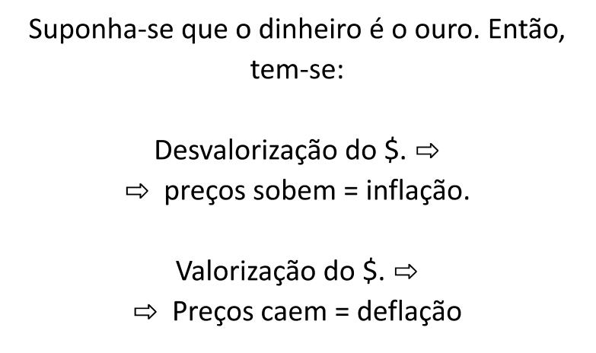
O dinheiro é o ouro

Slide 40
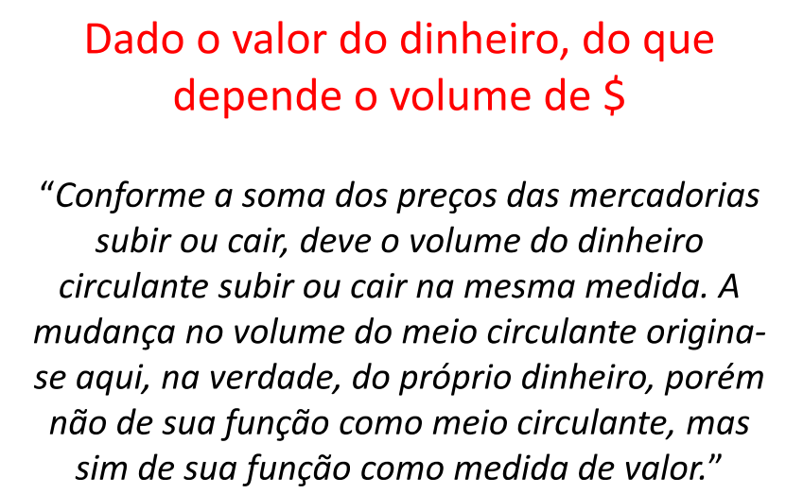

Slide 41
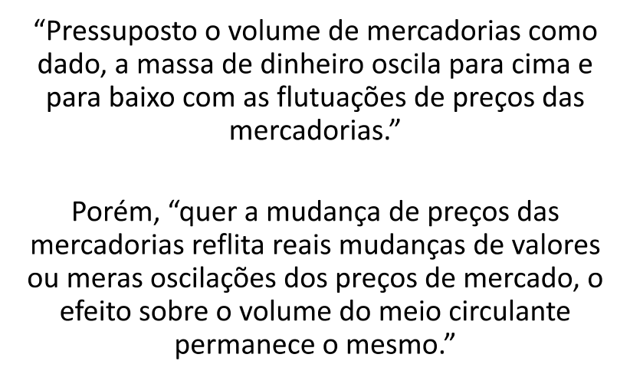

Slide 42
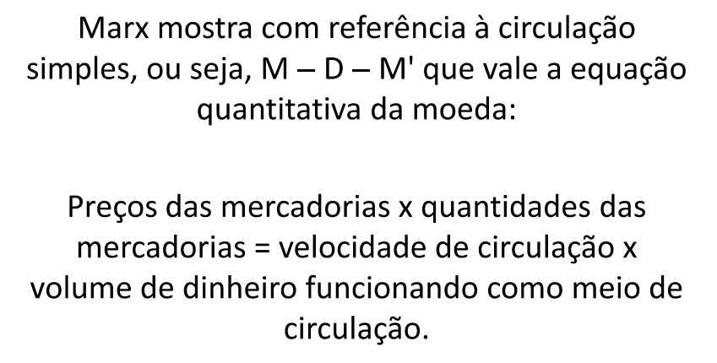
PY = VM

Slide 43
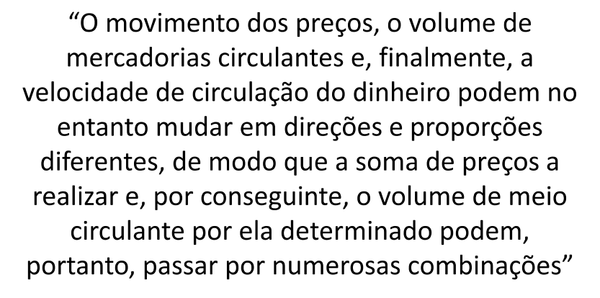

Slide 44
A lei da circulação do dinheiro-ouro:

Slide 45
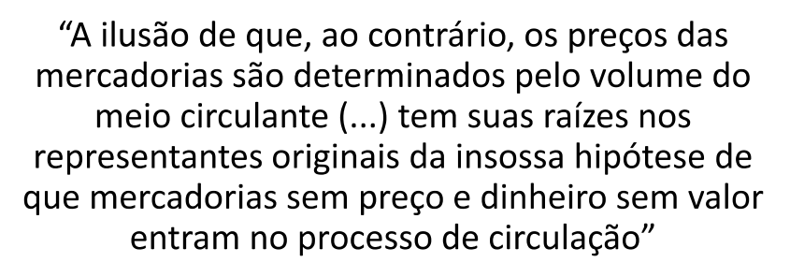
Causalidade inversa: preço determina volume de moeda

Slide 46
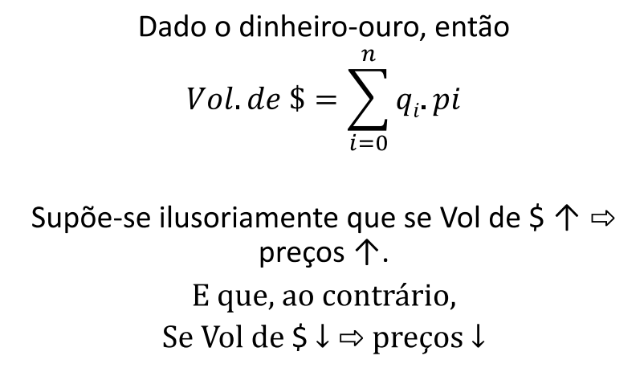

Slide 48
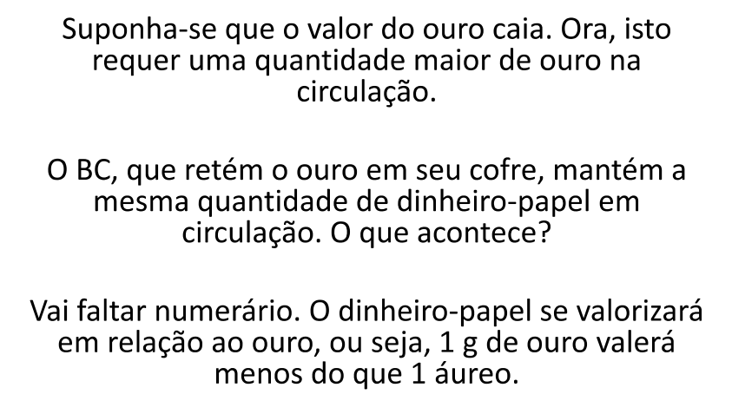

Slide 49
